Slide 1
演習：Siv3D
C++用のフレームワーク
図形や画像、テキスト、動画、3Dモデルを簡単に描画可能
マウスやキーボード、Webカメラ、マイク、ゲームパッドなどのさまざまな入力デバイスを簡単にプログラムから扱える
ウィンドウ処理、ファイルシステム、ネットワーク通信、タイマー処理など多種多様な処理を関数化してくれている
上記機能を簡単な関数呼び出しで実行できるように してくれているライブラリ

Slide 2
演習：Siv3D
ゲームに特化しているわけではないが、ゲーム用にも 使用可能
多くの機能が搭載されているため、処理速度の面ではKDGLibのほうが上
オープンソースで開発されているため、誰もが開発に参加できて、Siv3Dを用いて開発したゲームやアプリは 自由に公開や収益化可能

Slide 3
演習：Siv3D
Siv3Dのインストール
公式サイトからのダウンロード https://siv3d.jp/downloads/Siv3D/ OpenSiv3D_0.6.15_Installer.exe
共有フォルダからのダウンロード https://bit.ly/4fYSW1e
あとはダウンロードしたファイルを実行すれば完了

Slide 4
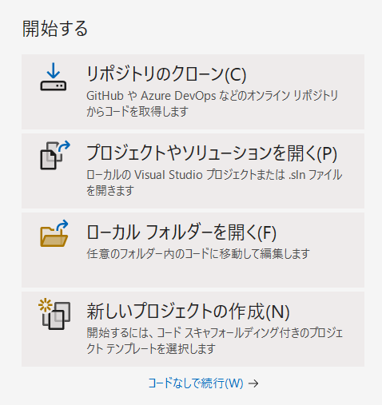
演習：Siv3D
Siv3Dのはじめ方
VisualStudio2022を起動する
「新しいプロジェクトの作成」 を選択

Slide 5
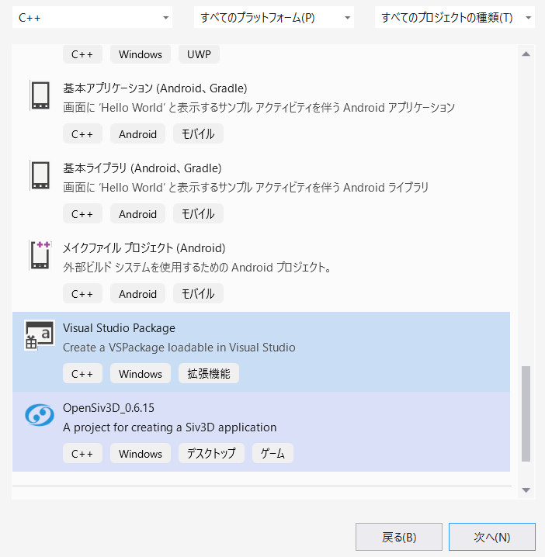
演習：Siv3D
Siv3Dのはじめ方
プロジェクトの種類の中から 「OpenSiv3D_0.6.15」 を選択して 「次へ」をクリック

Slide 6
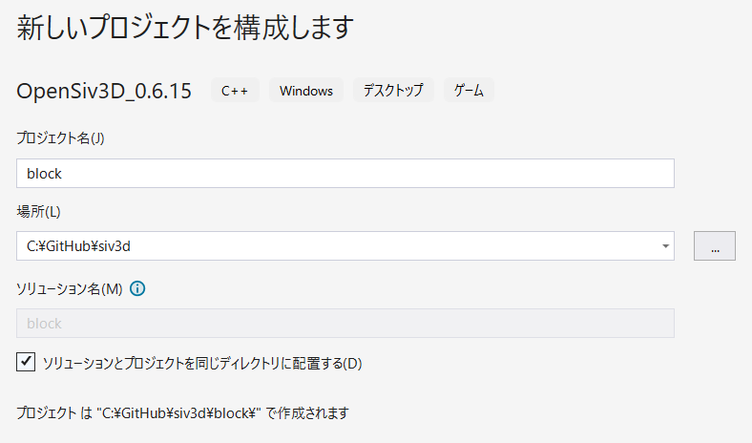
演習：Siv3D
Siv3Dのはじめ方
プロジェクト名 block
場所 C:\GitHub\siv3d
ソリューションとプロ ジェクトを同じディレ クトリに配置するをチェックして「作成」ボタン

Slide 7
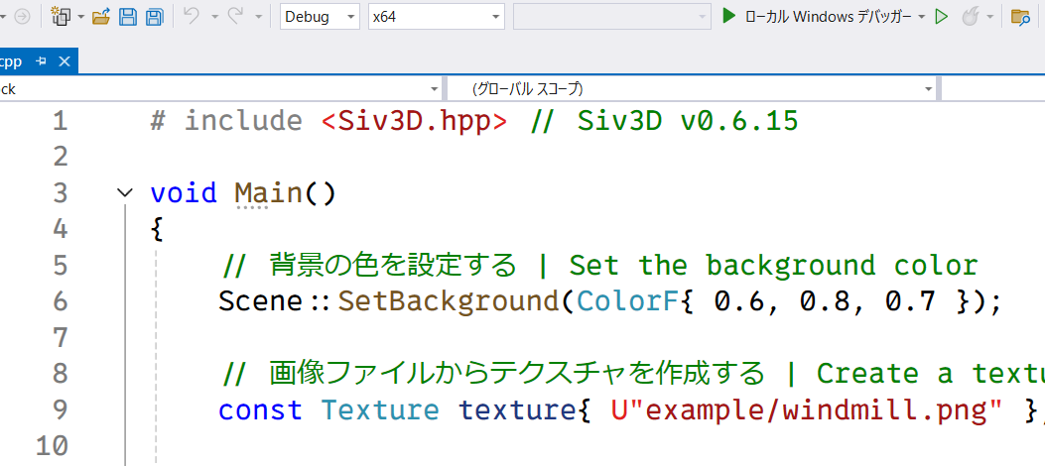
演習：Siv3D
Siv3Dのはじめ方
最初からSiv3Dのデモプログラムが入力された状態でプロジェクトが作成される（F5で実行/ESCで終了）
入力済みプログラムは不要な箇所をすべて削除する

Slide 8
演習：Siv3D
Siv3Dでのゲーム制作
#include <Siv3D.hpp>
void Main()
{
while (System::Update())
{
}
}
まずはこの状態にする

Slide 9
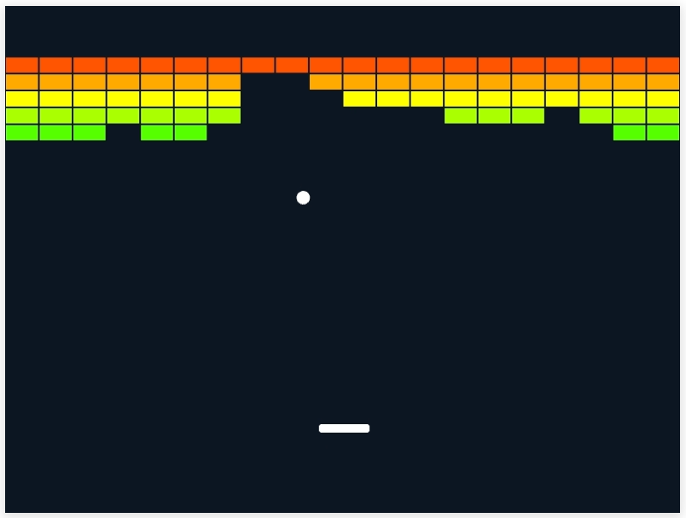
演習：Siv3D
Siv3Dでのゲーム制作 こんな感じのシンプルな ブロックくずしを制作 してみる

Slide 10
演習：Siv3D
ブロックくずしに必要な要素 ①ブロック ②ボール ③パドル ④壁

Slide 11
演習：Siv3D
ブロックくずしのルール
ボールがブロックに当るとブロック が消える
ボールはブロック、壁、パドルで反射
ボールがパドルより下に行くとミスとなる
まず最初に、壁とパドルとボールだけの状態でボールの反射がうまくできるかを確認する

Slide 12
演習：Siv3D
ブロックくずしに必要な要素 ①ボール … 半径8ピクセル 座標情報と速度ベクトルを持つ ②パドル … 60×10ピクセル 座標情報を持つ ③壁 … シーンサイズ800x600

Slide 13
演習：2D迷路
C++作業フォルダ内にPracMazeフォルダを作成 mkdir PracMaze cd PracMaze
PracMazeフォルダ内に main.cpp を作成する copy nul main.cpp

Slide 14
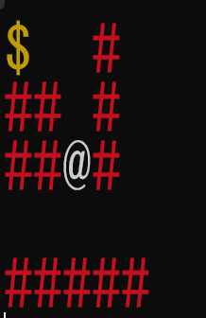
演習：2D迷路
迷路概要
迷路のデータはCSVに格納
自キャラは通路のみ通行可
自キャラの周囲5×5マス しか表示しない

Slide 15
演習：2D迷路
迷路ファイル2d_maze.csvの作成
Excelで1を壁、0を通路として迷路データを作成する （※条件付き書式を使えば壁を判別しやすくなる）
制約条件 ・縦10～50マス×横10～50マスの迷路データを作成する ・最外周の壁のみ2マスにする
PracMazeフォルダに2d_maze.csvのファイル名で 「CSV（コンマ区切り）」形式で保存（一旦Excelブック形式で保存したほうが後から変更するときに楽？）

Slide 16
演習：2D迷路
開発方針
迷路のマップデータは配列に格納する
マップデータの行数と列数は変更できるように 動的配列を用いる
機能別にクラス化を行い、main関数はクラスの メンバを呼び出す機能のみを持つ
とりあえずマップデータの読み込みと、その表示を行う機能から実装する

Slide 17
演習：2D迷路
データ等の管理方法
マップデータの行数と列数が不定のため、vectorの二次元配列で管理する
二次元配列はMapDataクラスで管理 マップ配列へのデータの格納や取り出しはこのクラスで行う
壁や通路、宝物の種類は列挙型（enum）で管理
マップの描画やCSVファイルの読み込みや配列への格納はMapクラスで管理

Slide 18
演習：2D迷路
PracMazeフォルダ内に maze.h, maze.cpp, map.h, map.cpp を作成 copy nul maze.h copy nul maze.cpp copy nul map.h copy nul map.cpp

Slide 19
演習：2D迷路
maze.h
#pragma once #include <vector> using namespace std; class MapData { private: vector<vector<int>> mapData{};//マップ格納用二次元配列 public: MapData(); //コンストラクタ int getMapValue(int x, int y);//指定座標(x,y)のデータを返す int getMapSize(int i); //列数を取得 int getMapSize(); //行数を取得 void addMap(int j, int value);//指定行(j)にvalueを追加 void resizeMap(); //二次元配列に新しい行を追加 void setMapValue(int x, int y, int value); //指定座標(x,y)にvalueを格納 };
enum MapObj { ROAD, //通路 0 WALL, //壁 1 TREASURE //宝物 2 };

Slide 20
演習：2D迷路
maze.h
enum MapObj { //マップ上に配置されるオブジェクト ROAD, //通路 0 WALL, //壁 1 TREASURE //宝物 2 };

Slide 21
演習：2D迷路
maze.h
enum MapObj { //マップ上に配置されるオブジェクト ROAD, //通路 WALL, //壁 TREASURE //宝物 };
class Vector2 { //二次元座標管理用Vector2クラス public: int x; //x座標 int y; //y座標 Vector2; //デフォルトコンストラクタ Vector2(int x, int y); //引数ありコンストラクタ };

Slide 22
演習：2D迷路
maze.cpp
#include “maze.h“
MapData::MapData() = default;//デフォルトコンストラクタ
int MapData::getMapValue(int x, int y) { return mapData[y][x]; } //座標(x,y)の要素の値valueを返す
int MapData::getMapSize(int i) { return mapData[i].size(); }//列数を返す
int MapData::getMapSize() { return mapData.size(); } //行数を返す
void MapData::addMap(int j, int value) { mapData[j].push_back(value); } //行を指定してvalueを追加
void MapData::resizeMap() { mapData.resize(mapData.size() + 1); } //新しい行を追加
void MapData::setMapValue(int x, int y, int value) { mapData[y][x] = value; } //座標(x,y)へvalueを格納

Slide 23
演習：2D迷路
maze.cpp
#include “maze.h“
MapData::MapData() = default;//デフォルトコンストラクタ int MapData::getMapValue(int x, int y) { return mapData[y][x]; } //座標(x,y)の要素の値valueを返す int MapData::getMapSize(int i) { return mapData[i].size(); }//列数を返す int MapData::getMapSize() { return mapData.size(); } //行数を返す void MapData::addMap(int j, int value) { mapData[j].push_back(value); } //行を指定してvalueを追加 void MapData::resizeMap() { mapData.resize(mapData.size() + 1); } //新しい行を追加 void MapData::setMapValue(int x, int y, int value) { mapData[y][x] = value; } //座標(x,y)へvalueを格納
Vector2::Vector2() = default; Vector2::Vector2(int x, int y) : x(x), y(y) {};

Slide 24
演習：2D迷路
map.h
#pragma once #include “maze.h” #include <iostream> class Map { public: MapData mapdata; //MapDataクラスのインスタンス（マップデータ） Map(); //コンストラクタ void Load(string filename); //CSVファイルの読み込みと格納 void DrawMap(); //マップ描画 };

Slide 25
演習：2D迷路
map.cpp
#include "map.h“ #include "maze.h“ #include <fstream> #include <sstream> #include <random> #include <algorithm> using namespace std;
Map::Map() = default; //デフォルトコンストラクタ void Map::Load(string filename) {//CSVファイルの読み込み ifstream ifs(filename); //入力ファイルストリームの生成 if (ifs.fail()) { //エラーが発生したとき cout << “FileOpen Error” << endl; //エラーメッセージ表示 exit(-1); //コード-1で強制終了 }

Slide 26
演習：2D迷路
map.cpp
string text; int j = 0; //二次元配列の行を管理する変数 while (getline(ifs, text)) { //ファイルから一行読込み mapdata.resizeMap(); //二次元配列の行を追加 istringstream iss(text); //文字列ストリームを生成 while (getline(iss, text, ‘,’)) {//コンマで分割 mapdata.addMap(j, stoi(text)); //マップデータに格納 } j++; //行数をカウントアップ } ifs.close();
}

Slide 27
演習：2D迷路
map.cpp
void Map::setTreasure() { random_device rnd_dev{}; //乱数生成器 mt19937 rand_engine(rnd_dev()); //メルセンヌツイスターを使用 uniform_int_distribution<int> rnd_x(2, mapdata.getMapSize(0) - 3); //x座標用分布生成器 uniform_int_distribution<int> rnd_y(2, mapdata.getMapSize() - 3); //y座標用分布生成器 while (1) { auto trX = rnd_x(rand_engine); //2～列数-3の数値を生成 auto trY = rnd_y(rand_engine); //2～行数-3の数値を生成 //宝物の設置場所が通路であれば、その場所に宝物を設定 if (mapdata.getMapValue(trX, trY) == ROAD) { mapdata.setMapValue(trX, trY, TREASURE); break; //処理を終了 } }
}

Slide 28
演習：2D迷路
map.cpp
void Map::DrawMap() {
for (int y = 0; y < mapdata.getMapSize(); y++) { for (int x = 0; x < mapdata.getMapSize(y); x++) {
if (mapdata.getMapValue(x, y) == WALL) { cout << “#”; //壁として#を出力 } else if (mapdata.getMapValue(x, y) == ROAD) { cout << “.”; //通路として.を出力 } }
cout << endl; } }

Slide 29
演習：2D迷路
main.cpp
#include <iostream> #include <conio.h> #include <Windows.h> #include “map.h“ using namespace std; int main() { Map map; //Mapクラスの生成 map.Load(”2d_maze.csv”);//マップファイルの読み込みと格納 system(“cls”); //コマンドプロンプトの画面消去 //コマンドプロンプトの表示位置を(0,0)へ設定 SetConsoleCursorPosition( GetStdHandle(STD_OUTPUT_HANDLE), COORD{ 0, 0 }); map.DrawMap(); //マップの描画 return 0; }

Slide 30
演習：2D迷路
コマンドプロンプト上の表示場所を固定する
SetConsoleCursorPosition( GetStdHandle(STD_OUTPUT_HANDLE), COORD{ 0, 0 });
カーソル位置を指定する関数
画面上のウィンドウからコマンドプロンプトを指定
↑座標（0，0）

Slide 31
演習：2D迷路
壁と通路の色を変更する
エスケープシーケンスという機能を利用することで、画面に表示される色を変更可能
黒： \033[30m
赤： \033[31m
緑： \033[32m
黄： \033[33m
青： \033[34m
白： \033[37m
無： \033[m ※これでリセットしないと色が残る

Slide 32
演習：2D迷路
壁と通路の色を変更する
例 cout << “\033[31m赤色で表示\033[m” << endl; 表示したい色のエスケープシーケンスと、それをリセット するエスケープシーケンスで挟んで表示する

Slide 33
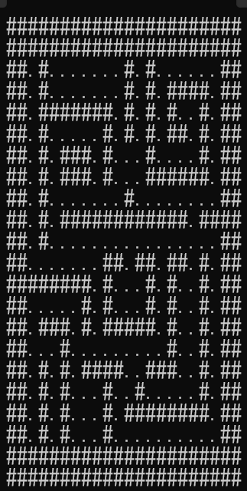
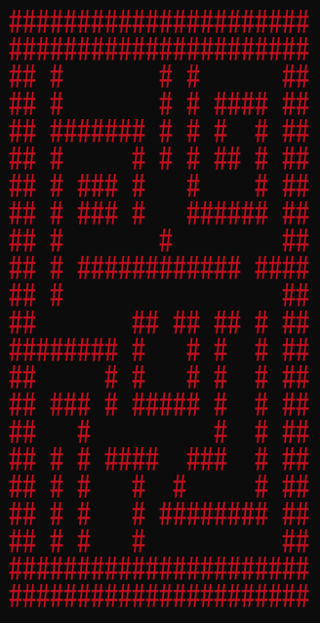
演習：2D迷路
壁と通路の色を変更する
壁を赤色
通路を黒色 にしてみる

Slide 34
演習：2D迷路
map.cpp
void Map::DrawMap() {
for (int y = 0; y < mapdata.getMapSize(); y++) {
for (int x =0; x < mapdata.getMapSize(0); x++) { if (mapdata.getMapValue(x, y) == WALL) { cout << “\033[31m#\033[m”; //壁として#を出力 } else if (mapdata.getMapValue(x, y) == ROAD) { cout << “\033[30m.\033[m”; //通路として.を出力 } } cout << endl; } }

Slide 35
演習：2D迷路
迷路上のランダムな場所に宝物を配置する SetTreasure()関数
乱数を使ってプレイする毎に異なる 場所に配置
配置するx座標は、外周を除いた 2から(列数-3)の範囲
配置するy座標は、外周を除いた 2から(行数-3)の範囲

Slide 36
演習：2D迷路
迷路上のランダムな場所に宝物を配置する SetTreasure()関数
配置予定場所が通路なら、その地点の valueを2(TREASURE)にする
配置予定場所が壁なら、再度乱数で 場所を決定

Slide 37
演習：2D迷路
map.h
#pragma once #include “maze.h” class Map { public: MapData mapdata; //MapDataクラスのインスタンス（マップデータ） Map(); //コンストラクタ void Load(string filename); //CSVファイルの読み込みと格納 void DrawMap(); //マップ描画 void SetTreasure(); //マップ上に宝物をランダム配置 };

Slide 38
演習：2D迷路
map.cpp
void Map::setTreasure() {
random_device rnd_dev{}; //乱数生成器を作成 mt19937 rand_engine(rnd_dev()); //範囲指定した分布生成器(X,Y座標用)を生成 uniform_int_distribution<int> rnd_x(2, mapdata.getMapSize(0) - 3); uniform_int_distribution<int> rnd_y(2, mapdata.getMapSize() - 3); while (true) { int trX = rnd_x(rand_engine); //X座標の乱数生成 int trY = rnd_y(rand_engine); //Y座標の乱数生成 //宝箱の位置が通路上であればOK。そうでなければ乱数生成を繰り返す if (mapdata.getMapValue(trX, trY) == ROAD) { mapdata.setMapValue(trX, trY, TREASURE); //宝物を配置 break; } } }

Slide 39
演習：2D迷路
map.cpp
void Map::DrawMap() {
for (int y = 0; y < mapdata.getMapSize(); y++) { for (int x =0; x < mapdata.getMapSize(0); x++) {
if (mapdata.getMapValue(x, y) == WALL) { cout << “\033[31m#\033[m”; //壁として#を出力 } else if (mapdata.getMapValue(x, y) == ROAD) { cout << “\033[30m.\033[m”; //通路として.を出力 } else if (mapdata.getMapValue(x, y) == TREASURE) { cout << “\033[33m$\033[m”; //宝物として$を出力 } } cout << endl; }

Slide 40
演習：2D迷路
main.cpp
#include <iostream> #include <conio.h> #include <Windows.h> #include “map.h“ using namespace std; int main() { Map map; //Mapクラスの生成 map.Load(”2d_maze.csv”);//マップファイルの読み込みと格納 map.setTreasure(); //宝物の配置 system(“cls”); //コマンドプロンプトの画面消去 //コマンドプロンプトの表示位置を(0,0)へ設定 SetConsoleCursorPosition( GetStdHandle(STD_OUTPUT_HANDLE), COORD{ 0, 0 }); map.DrawMap(); //マップの描画

Slide 41
演習：2D迷路
X-2
X
X+2
迷路の表示範囲を5×5に限定する
自キャラの座標（X,Y）を求める
迷路の表示範囲を X-2～X+2 Y-2～Y+2 に限定して表示する
中心に自キャラを表示する
Y-2
Y
Y+2

Slide 42
演習：2D迷路
迷路の表示範囲を5×5に限定する
Map::DrawMap()を Map::DrawMap(int px,int py) として、自キャラのX,Y座標を引数として 受け取れるように変更して処理を行う
(px,py)

Slide 43
演習：2D迷路
map.h
#pragma once #include “maze.h” class Map { public: MapData mapdata; //MapDataクラスのインスタンス（マップデータ） Map(); //コンストラクタ void Load(string filename); //CSVファイルの読み込みと格納 void DrawMap(int px,int py);//マップ描画 void SetTreasure(); //マップ上に宝物をランダム配置 };

Slide 44
演習：2D迷路
map.cpp
void Map::DrawMap(int px, int py) {
for (int y = py - 2; y <= py + 2; y++) { for (int x = px - 2; x <= px + 2; x++) {
if (mapdata.getMapValue(x, y) == WALL) { cout << “\033[31m#\033[m”; //壁として#を出力 } else if (mapdata.getMapValue(x, y) == ROAD) { cout << “\033[30m.\033[m”; //通路として.を出力 } else if (mapdata.getMapValue(x, y) == TREASURE) { cout << “\033[33m$\033[m”; //宝物として$を出力 } } cout << endl; }

Slide 45
演習：2D迷路
main.cpp
#include <iostream> #include <conio.h> #include <Windows.h> #include “map.h“ using namespace std; int main() { Map map; //Mapクラスの生成 map.Load(”2d_maze.csv”);//マップファイルの読み込みと格納 map.setTreasure(); //宝物の配置 system(“cls”); //コマンドプロンプトの画面消去 //コマンドプロンプトの表示位置を(0,0)へ設定 SetConsoleCursorPosition( GetStdHandle(STD_OUTPUT_HANDLE), COORD{ 0, 0 }); map.DrawMap(2, 2); //マップの描画

Slide 46

演習：2D迷路
map.cpp
void Map::DrawMap(int px, int py) { for (int y = py - 2; y <= py + 2; y++) { for (int x = px - 2; x <= px + 2; x++) {
if (x == px && y == py) { //中心座標のとき自キャラ表示 cout << “@”;
} else {
if (mapdata.getMapValue(x, y) == WALL) { cout << “\033[31m#\033[m”; //壁として#を出力 } else if (mapdata.getMapValue(x, y) == ROAD) { cout << “\033[30m.\033[m”; //通路として.を出力 } else if (mapdata.getMapValue(x, y) == TREASURE) {

Slide 47
演習：2D迷路
迷路内を移動できるようにする
自キャラの情報を管理するPlayerクラスを作成する
自キャラが指定の方向へ移動可能かどうかのチェックを行って、その結果で自キャラの座標を更新する
更新した座標はMap::DrawMapの引数として与える

Slide 48
演習：2D迷路
PracMazeフォルダ内に player.h, player.cpp を作成 copy nul player.h copy nul player.cpp

Slide 49
演習：2D迷路
player.h
#pragma once #include “maze.h” using namespace std; struct Vector2 { //構造体Vector2 int x, y; //自キャラのX座標とY座標を管理 Vector2(int x, int y) : x(x), y(y) {}; //コンストラクタ };
class Player { private: Vector2 Pos; //構造体Vector2をPosとして定義 public: Player(); //コンストラクタ（引数なし） Player(int x, int y);// 〃 （引数あり） void setX(int x); //セッター void setY(int y); int getX(); //ゲッター int getY(); void move(char key, MapData& mapdata);//マップ上で移動可能かを調べる };

Slide 50
演習：2D迷路
player.cpp
#include "maze.h“ #include "player.h“ #include <iostream> using namespace std;
Player::Player() : Pos(0, 0) {}; Player::Player(int x, int y) : Pos(x, y) {}; void Player::setX(int x) { Pos.x = x; } void Player::setY(int y) { Pos.y = y; } int Player::getX() { return Pos.x; } int Player::getY() { return Pos.y; }

Slide 51
演習：2D迷路
player.cpp
void Player::move(char key, MapData& mapdata) { int newPosX = Pos.x; int newPosY = Pos.y;
switch (key) { case ‘w’: //上 newPosY--; break; case ‘a’: //左 newPosX--; break; case ‘s’: //下 newPosY++; break; case ‘d’: //右 newPosX++; break; case ‘@’: //強制終了用 exit(0); }

Slide 52
演習：2D迷路
player.cpp
//移動範囲チェック：X,Y座標ともに0以上かつ列数や行数より小さい if (newPosX >= 0 && newPosX < mapdata.getMapSize(0) && newPosY >= 0 && newPosY < mapdata.getMapSize())
{ //移動予測位置が壁でないかどうかのチェック if (mapdata.getMapValue(newPosX,newPosY) != WALL) {
Pos.x = newPosX; //移動可能ならプレイヤー位置を更新 Pos.y = newPosY;
//プレイヤーの位置が宝箱と重なるとき if (mapdata.getMapValue(newPosX, newPosY) == TREASURE) { cout << "\033[33mお宝発見！！ゲームクリア\033[m" << endl; exit(0); } } } }

Slide 53
演習：2D迷路
main.cpp
#include <iostream> #include <conio.h> #include <Windows.h> #include “map.h“ #include ”player.h“ using namespace std; int main() { Map map; //Mapクラスの生成 map.Load(”2d_maze.csv”);//マップファイルの読み込みと格納 map.setTreasure(); //宝物の配置 Player player(2,2); //出現位置の設定(X,Y) = (2,2) system(“cls”); //コマンドプロンプトの画面消去 SetConsoleCursorPosition( GetStdHandle(STD_OUTPUT_HANDLE), COORD{ 0, 0 }); map.DrawMap(player.getX(), player.getY());

Slide 54
演習：2D迷路
main.cpp
system(“cls”); //コマンドプロンプトの画面消去
while (true) //ゲームループ { // 標準出力画面のカーソル位置を(0,0)へ設定する SetConsoleCursorPosition(GetStdHandle(STD_OUTPUT_HANDLE) , COORD{ 0, 0 });
map.DrawMap(player.getX(), player.getY());
char input = _getch(); player.move(input, map.mapdata);
}

Slide 55
演習：2D迷路
自キャラの初期位置をランダムにする
乱数生成を用いて、自キャラの初期位置を迷路上の通路の上に設定する
MapクラスのSetTreasure関数と同様に、乱数の初期位置が壁になるようなら、再度乱数を求めなおす
main.cpp内で実装する

Slide 56
演習：2D迷路
main.cpp
#include <iostream> #include <conio.h> #include <Windows.h> #include “map.h“ #include ”player.h“ #include <random> #include <algorithm> using namespace std; int main() { Map map; //Mapクラスの生成 map.Load(”2d_maze.csv”);//マップファイルの読み込みと格納 map.setTreasure(); //宝物の配置 Player player; //出現位置を定めずplayer生成 system(“cls”); //コマンドプロンプトの画面消去
自キャラの位置を乱数で決定する

Slide 57
演習：2D迷路
main.cpp
random_device rnd_dev{}; mt19937 rnd_engine(rnd_dev()); uniform_int_distribution<int> rnd_x(2, map.mapdata.getMapSize(0) - 3); uniform_int_distribution<int> rnd_y(2, map.mapdata.getMapSize() - 3); while (true) { int px = rnd_x(rnd_engine);//x座標用の乱数生成 int py = rnd_y(rnd_engine);//y座標用の乱数生成 if (map.mapdata.getMapValue(px, py) == ROAD) { player.setX(px);//生成した場所が通路の上なら player.setY(py);//セッターで自キャラの位置を設定 break; } } while (true) {
自キャラの位置を乱数で決定する

Slide 58
演習：2D迷路
宝物を守るモンスターとの戦闘を入れる
以前C言語で作成したRPG風コマンドバトルを組み込む
共有フォルダ＞C++ソースプログラム＞PracMaze_0内の battle.h battle.cpp chara.csv mob.csv skill.csv をPracMazeフォルダへコピー

Slide 59
演習：2D迷路
宝物を守るモンスターとの戦闘を入れる
以前C言語で作成したRPG風コマンドバトルプログラムを BattleクラスとしてC++に書き換え済み
main関数からBattleクラスのメンバ関数を呼び出して コマンドバトルを実行
モンスターを倒せば宝物ゲット、やられるとゲームオーバー

Slide 60
演習：2D迷路
player.h
#pragma once #include “maze.h” using namespace std; struct Vector2 { //構造体Vector2 int x, y; //自キャラのX座標とY座標を管理 Vector2(int x, int y) : x(x), y(y) {}; //コンストラクタ };
class Player { private: Vector2 Pos; //構造体Vector2をPosとして定義 public: Player(); //コンストラクタ（引数なし） Player(int x, int y);// 〃 （引数あり） void setX(int x); //セッター void setY(int y); int getX(); //ゲッター int getY(); int move(char key, MapData& mapdata);//マップ上で移動可能かを調べる };
戦闘モードを追加する

Slide 61
演習：2D迷路
player.cpp
{ //移動予測位置が壁でないかどうかのチェック if (mapdata.getMapValue(newPosX,newPosY) != WALL) {
Pos.x = newPosX; //移動可能ならプレイヤー位置を更新 Pos.y = newPosY;
//プレイヤーの位置が宝箱と重なるとき if (mapdata.getMapValue(newPosX, newPosY) == TREASURE) { return 99; cout << "\033[33mお宝発見！！ゲームクリア\033[m" << endl; exit(0); } } } return 0; }
宝物を発見したらリターンコード99
でmain関数へ戻る

Slide 62
演習：2D迷路
main.cpp
Battle battle; //Battleクラスのインスタンス生成
while (true) //ゲームループ { SetConsoleCursorPosition(GetStdHandle(STD_OUTPUT_HANDLE) , COORD{ 0, 0 });
map.DrawMap(player.getX(), player.getY());
char input = _getch(); if (player.move(input, map.mapdata) == 99) {//宝物発見 if (battle.Initialize() == 0) { //バトルに勝利したとき cout << “\033[33mお宝発見！！ゲームクリア\033[m” << endl; return 0; } else {//バトルに負けたとき cout << "\033[31mゲームオーバー…\033[m" << endl; return 0; }
}}

